Slide 1
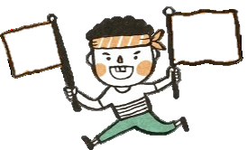
防疫與人權
2020世界人權日 7-9年級版
防疫
人權
教育部國教署中央課程與教學輔導諮詢人權教育議題輔導群
Notes:
課前要請班級異質分組成五組。

Slide 2



學習目標
1.
覺察疫情對生命安全可能產生的傷害
2.
理解並分析政府防疫措施對人權的保障，及可能造成之侵害
3.
提出如何善盡個人防疫責任
4.
對因防疫措施受到侵害的人權進行正面發聲的行動
Notes:
實質內涵:人J2 關懷國內人權議題，提出一個符合正義的社會藍圖，並進行社會改進與行動。

Slide 3
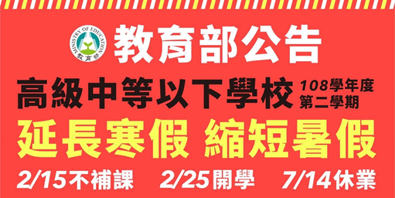
為什麼教育部要延長寒假？
圖片來源： https://www.facebook.com/www.edu.tw/
Notes:
可採舉手搶答或一起回答
答案：新冠肺炎(武漢肺炎、新冠病毒、嚴重特殊傳染性肺炎等)

Slide 4
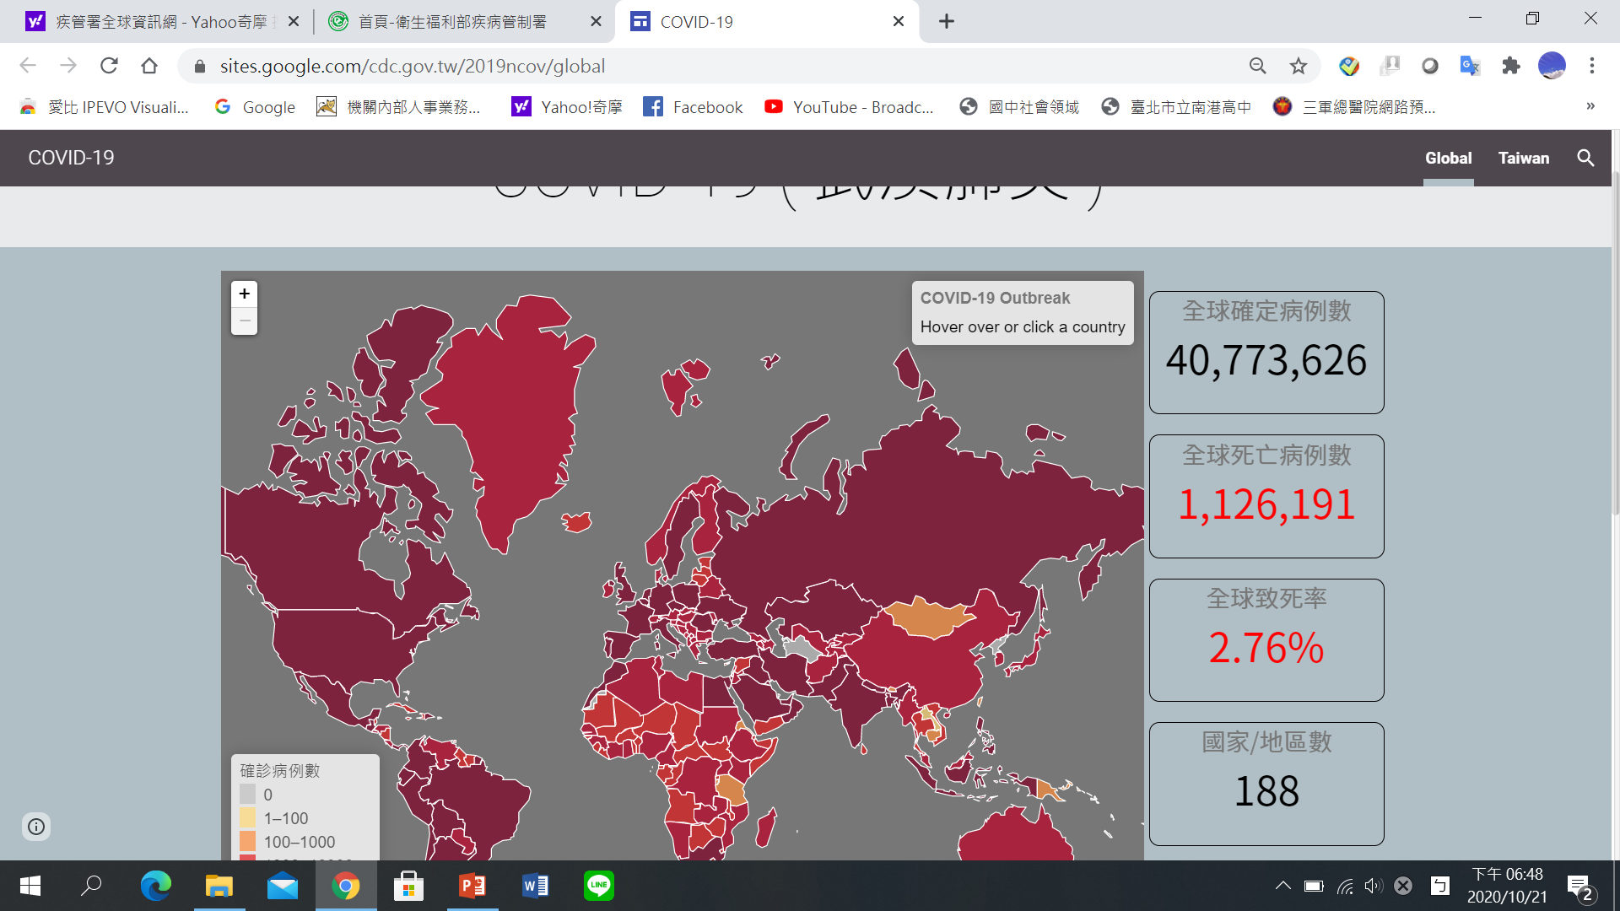
全球疫情2020/10/21資料
看到全球疫情資料，我覺得….
資料來源:https://sites.google.com/cdc.gov.tw/2019ncov/global
Notes:
讓學生舉手回答:
我覺得疫情很嚴重、很多人確診、很多人死亡….
害怕會得到新冠肺炎

Slide 5
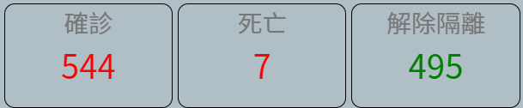
國內疫情2020/10/21的資料
資料來源:https://sites.google.com/cdc.gov.tw/2019ncov/Taiwan
Notes:
說明台灣疫情與全球相比是相對安全

Slide 6


我們政府為了防止疫情擴散
採取哪些防疫措施？
圖片來源：pixabay
Notes:
可以讓學生隨意舉手說出有哪些防疫措施

Slide 7
這些防疫措施讓我們國內
疫情是相對安全的
保護了我們重要的權利
但是不是有可能侵害其他權利?

Slide 8
防疫措施
政府公布確診個案足跡，說明時間、地點、接觸者。
它保障了什麼權利？為什麼? | 它可能侵害了什麼權利？為什麼?
例如：生命權
例如：隱私權
提高警覺、保護
自己
被迫公開基本資料及其生活情況
Notes:
舉一個防疫措施來說明”合理性“的重要

Slide 9
到底要公布還是不公布？
我們應依據實際情況評估
對於防疫有幫助就會公開，包括年齡、性別、接觸者類型和交通場合，原則上會公開職銜，但不會公開姓名、收治醫院。
然後做出合理的決定。
資料來源:2020/04/01指揮中心記者會確診個案資料發布原則
Notes:
https://www.peoplenews.tw/news/78c20d5b-7db8-40cf-8b8c-e442d008aed5
有助防疫前提下 確診者年齡、性別、足跡會公布
確診者資料個資公布準則是什麼?中央流行疫情指揮中心指揮官陳時中表示，對於防疫有幫助就會公開，包括年齡、性別、接觸者類型和交通場合，原則上會公開職銜，但不會公開姓名、收治醫院。
指揮中心今天發布關於武漢肺炎確診個案資料的發布三大原則，其一，依政府資訊公開法第5條，政府資訊應依法主動公開或應人民申請提供之。
其二，依傳染病防治法第7條，主管機關應實施各項調查及有效預防措施，以防止傳染病發生；傳染病已發生或流行時，應儘速控制，防止其蔓延。
其三，涉及個人資料保護時，以傳染病防治法第10條為原則，傳染病或疑似傳染病病人之姓名、病歷及病史等有關資料者，不得洩漏。
指揮中心表示，依據嚴重特殊傳染性肺炎防治及紓困振興特別條例第8條第2項，於防疫期間，中央流行疫情指揮中心指揮官為避免疫情擴散，得指示對確診罹患嚴重特殊傳染性肺炎病人實施錄影、攝影、公布其個人資料，或為其他必要的防治控制措施或處置。
指揮中心強調，為防治及控制傳染病蔓延，保障全體國民健康為前提，指揮中心將依據上述原則進行確診個案資料發布；民眾收到未經證實相關資訊時切勿轉傳，避免觸法及影響防治工作。
指揮官陳時中補充說明，陳時中表示，對於防疫有幫助我們就會公開，包括年齡、性別、接觸者類型和交通場合，原則上會公開職銜。
至於不公開項目包括姓名、收治醫院；職業、工作內容，及大眾運輸與公共場所活動史，若無防治需要也不公開。若任職於公部門、民營事業或機構，若有防治需要，先溝通後，可公開。

Slide 10
讓我們來審視防疫措施與人權的關係
【一組負責一則新聞】
1.各組一張小組學習單，每人一張新聞文本。
2.組內先進行分工。
3.閱讀完文本，請依題序進行小組討論並
完成小組學習單。
4.分組與全班分享小組共識。

Slide 11
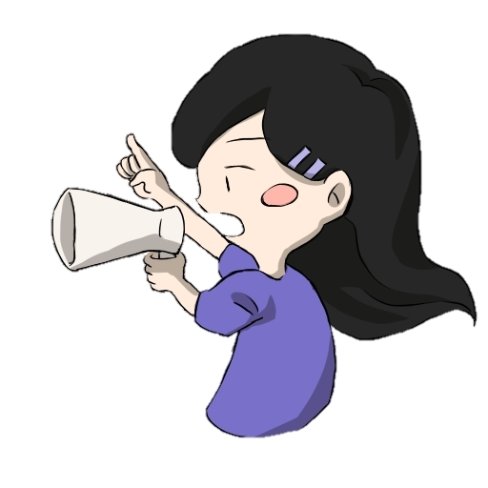
請依題目順序，小組討論後分享：
1.此新聞中的防疫措施是什麼?
並以30-50字以內簡述新聞內容。
2.若要配合這個防疫措施，人民要盡哪些責任？
3.這個防疫措施保障了和侵害了人民什麼權利？
為什麼?
4.這個防疫措施合理或不合理?為什麼?
Notes:
討論時間15分鐘。

Slide 12

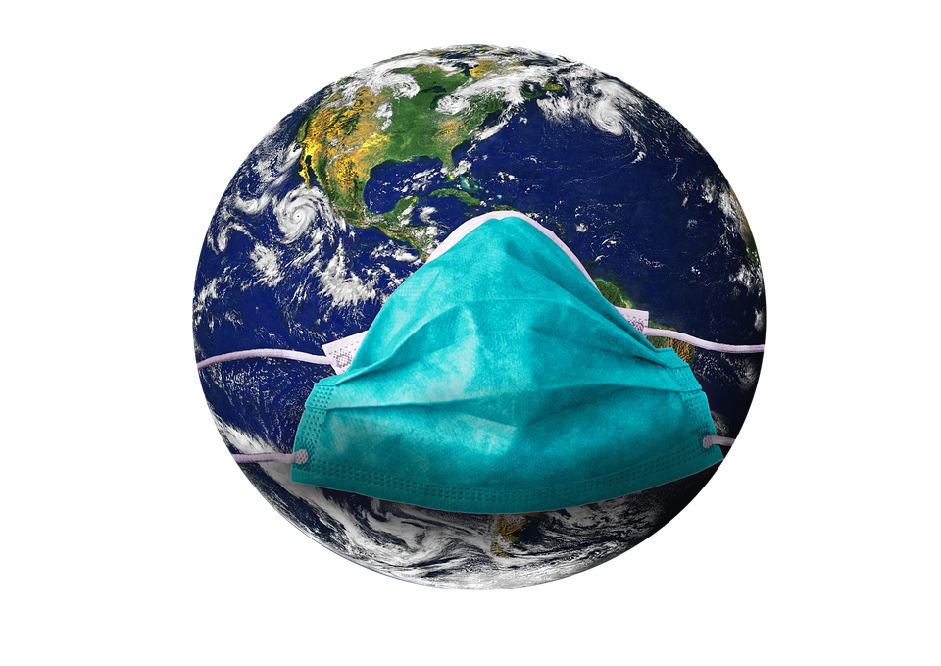

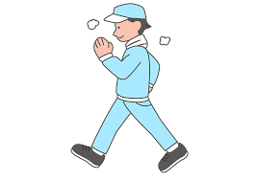
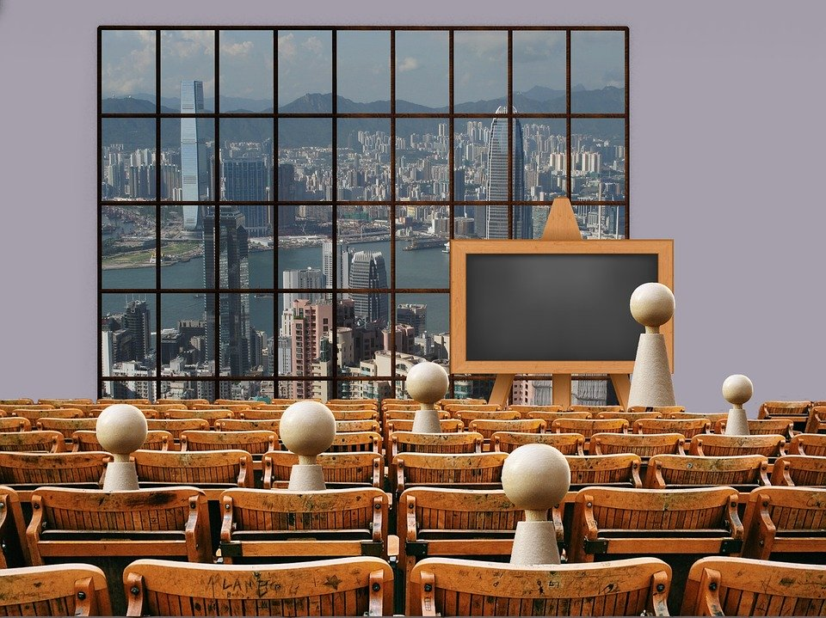
分組報告
圖片來源：pixabay
Notes:
每組報告3分鐘。

Slide 13
第一組新聞
敦睦艦隊磐石艦已有24人確診新冠肺炎，700多名官兵已全數入住檢疫所隔離14天，中央流行疫情指揮中心針對4月15日至18日確診者停留超過15分鐘的地點，發送簡訊提醒。今（20）日上午簡訊已陸續發出，約有20萬人會收到，民眾須提高警覺並進行自主健康管理。
摘自:2020/4/20 ETtoday新聞雲 賴文萱 https://www.ettoday.net/news/20200420/1695570.htm
圖片來源：pixabay

Slide 14
第二組新聞
中央疫情指揮中心3日公布，即日起民眾搭乘捷運、火車、高鐵等大眾交通工具，都要戴上口罩，若勸導不聽，則可處新台幣3000元至1萬5000元罰鍰；不過，這幾天仍有旅客未帶，5日更出現乘客強行進入車廂，經捷運警察隊協助後，才願意戴上口罩乘車離去，這也讓她成為懲處首例。
摘自:2020/04/06 風傳媒 黃婉婷https://www.storm.mg/article/2489165
圖片來源：pixabay

Slide 15
第三組新聞
教育部晚間發布新聞稿指出，配合疫情指揮中心，從加強防疫角度考量，自3月17日起到本學期上課日為止，高中以下學校全面停止師生出國計畫，如有特殊必要出國者可以專案申請，並加強回國後管理措施。
摘自:2020/03/17中央社 許秩維https://www.cna.com.tw/news/firstnews/202003165010.aspx
圖片來源：pixabay

Slide 16
第四組新聞
日前康軒文教集團董事長李萬吉赴中國出差後返台，依照我國規定應於住家進行14天居家檢疫，但李萬吉卻不甩規定依舊外出運動、開會，更隱瞞外出次數，衛生局先是在9日裁決開罰50萬元罰鍰。今（11）日決定以最高金額100萬開罰。
摘自:2020/09/11三立新聞網https://www.setn.com/News.aspx?NewsID=812623
圖片來源：pixabay

Slide 17
第五組新聞
教育部長潘文忠說，該校出現二例確診，經指揮中心專家會議，決定今日起停課至廿七日，但該校已完成全校師生線上學習系統操作與學習演練，學生依原本課表，安排一半直播線上教學，另一半則改自主線上學習，針對經濟弱勢已提供四十個行動載具、八張無線網卡等確保資訊學習。教師須配合線上補課，行政職務與職員則均正常上班。
摘自:2020/03/20自由時報https://news.ltn.com.tw/news/life/paper/1359973
圖片來源：pixabay

Slide 18
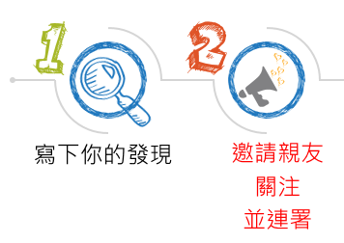
對因防疫措施受到侵害的人權
進行正面發聲的行動
◎發下個人行動學習單
1.請寫下防疫措施保護和侵害了哪些人權？
2.課後邀請四人關注並連署。

Slide 19
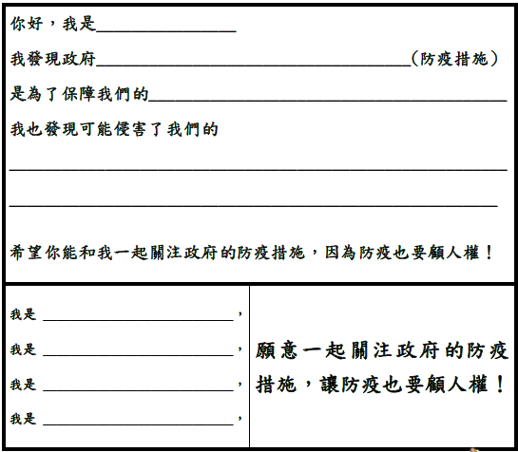
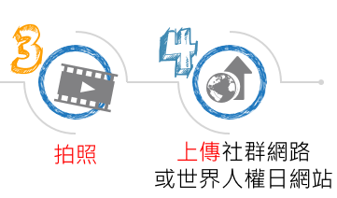
個人行動學習單

Slide 20
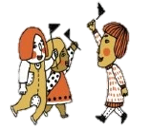
防疫也要顧人權喔！
We should protect human rights
in epidemic prevention!
Notes:
英文

